Slide 1




برنامج دعم التعلمات الأساس
رياضيات--
المستوى
2
المسار
1
لبنة جمع
الحصة 2
نسخة تجريبية

Slide 2









أيقونات توجيهية
أصغي إلى أستاذي وألاحظ ما يفعله.
أُحَضِّرُ لوازمي المدرسية قبل بداية الدرس.
العمل الجماعي
العمل في مجموعات صغرى
المناولة والألعاب
العمل الثنائي
عمل فردي على الكراسة
هذا النشاط مرتبط بتوظيف الألواح.

Slide 3



أهداف الحصة
في نهاية الحصة سيكون التلاميذ قادرين على:
قراءة وكتابة وتمثيل الأعداد من 0 إلى 20
إجراء عمليات جمع بدون احتفاظ على السطر
الاستئناس باستراتيجية الأسئلة الأربعة لحل مسائل

Slide 4





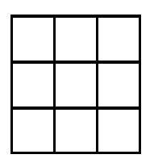

الإعداد المادي للأستاذ(ة)
عدة مناولة نشاط الجمع بدون احتفاظ على السطر
عدة مناولة نشاط التعرف على الأعداد من 0 إلى 20
المذكرة اليومية
العرض الرقمي
عدة مناولة نشاط حجلة الأعداد

Slide 5

هيكلة الحصة
1 - حساب ذهني
نشاط عائلة العدد 7 و8
10 min
2 - الأعداد
نشاط التعرف على الأعداد من 0 إلى 20
20 min
3 -العمليات وحل المسائل
نشاط الجمع بدون احتفاظ على السطر
الاستئناس بالخطوات الأربعة لحل مسألة
20 min
4 –عمل فردي على الكراسة
الإنجاز - التصحيح
10 min
10 min
5 –لعبة
حجلة الأعداد

Slide 6


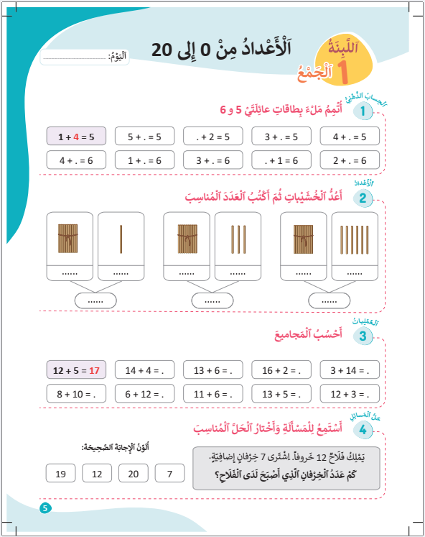
ألعاب | العمليات وحل المسائل | الأعداد | نشاط اعتيادي | افتتاح الحصة
خذوا واجباتكم المنزلية. سأراقب ما قمتم به.

Slide 7

ألعاب | العمليات وحل المسائل | الأعداد | نشاط اعتيادي | افتتاح الحصة
مرحبا بكم أعزائي سنبدأ حصة اليوم، انتبهوا جيدا
مرحبا بكم أبنائي الأعزاء

Slide 8







ألعاب | العمليات وحل المسائل | الأعداد | نشاط اعتيادي | افتتاح الحصة
ضعوا اللوحة والقلم والكراسة في القمطر، سنحتاجها في هذه الحصة.
كراسة
دفتر البحث
قلم الرصاص
لوحة

Slide 9
ألعاب | العمليات وحل المسائل | الأعداد | نشاط اعتيادي | افتتاح الحصة
رأينا بالأمس أيقونة "أنتبه وأنصت جيدا" من يذكرنا بما تعنيه هذه الأيقونة وما علينا القيام به عند ظهورها.
أنتبه وأنصت جيدا

Slide 10
نشاط اعتيادي
نشاط عائلة العدد 7 و8

Slide 11
ألعاب | العمليات وحل المسائل | الأعداد | نشاط اعتيادي | افتتاح الحصة
  أبنائي الأعزاء، رأينا بالأمس عائلة العددين 5 و6، لنتذكرهما.
  هذه عائلة العدد 5 من يريد أن يقوم لقراءتها. (قراءة واحدة تكفي)
5
1+4
2+3
0+5
5+0
3+2
4+1

Slide 12
ألعاب | العمليات وحل المسائل | الأعداد | نشاط اعتيادي | افتتاح الحصة
  هذه عائلة العدد 6 من يريد أن يقوم لقراءتها. (قراءة واحدة تكفي)
6
1+4
3+3
4+1
6+0
2+4
0+6
4+2

Slide 13

ألعاب | العمليات وحل المسائل | الأعداد | نشاط اعتيادي | افتتاح الحصة
  الآن جاء دوركم للبحث بنفس الطريقة على عائلة العدد 7 و8. ستعملون في 4 مجموعات، مجموعتان تعملان على عائلة العدد 7 والاخريان على عائلة العدد 8. خدوا خشيباتكم. لديكم 5 دقائق.
  يتجول الأستاذ للوقوف على سير العمل وتقديم التغذية الراجعة.

Slide 14
ألعاب | العمليات وحل المسائل | الأعداد | نشاط اعتيادي | افتتاح الحصة
  ليمر ممثلا مجموعتي عائلة العدد 7 لتقديم عملهما.
  يطلب الأستاذ(ة) من الممثلين التنسيق بينهما للخروج بمنتوج واحد.
  تتم مناقشة المتوج.

Slide 15
ألعاب | العمليات وحل المسائل | الأعداد | نشاط اعتيادي | افتتاح الحصة
  إذن كما تلاحظون هذه عائلة العدد 7 . من يمر لقراءتها؟ (نكتفي بقراءة واحدة)
7
4+3
0+7
1+6
5+2
2+5
3+4
7+0
6+1

Slide 16
ألعاب | العمليات وحل المسائل | الأعداد | نشاط اعتيادي | افتتاح الحصة
  ليمر ممثلا مجموعتي عائلة العدد 8 لتقديم عملهما.
  يطلب الأستاذ(ة) من الممثلين التنسيق بينهما للخروج بمنتوج واحد.
  تتم مناقشة المتوج.

Slide 17
ألعاب | العمليات وحل المسائل | الأعداد | نشاط اعتيادي | افتتاح الحصة
  إذن كما تلاحظون هذه عائلة العدد 8 . من يمر لقراءتها؟ (نكتفي بقراءة واحدة)
8
8+0
0+8
1+7
6+2
2+6
3+5
4+4
5+3
7+1

Slide 18
ألعاب | العمليات وحل المسائل | الأعداد | نشاط اعتيادي | افتتاح الحصة
  خذوا الألواح، أتمموا المتساوية
3+.=7

Slide 19

ألعاب | العمليات وحل المسائل | الأعداد | نشاط اعتيادي | افتتاح الحصة
  ارفعوا الألواح. صححوا
3+4=7

Slide 20
ألعاب | العمليات وحل المسائل | الأعداد | نشاط اعتيادي | افتتاح الحصة
  أتمموا المتساوية
5+.=8

Slide 21
ألعاب | العمليات وحل المسائل | الأعداد | نشاط اعتيادي | افتتاح الحصة
  ارفعوا الألواح. صححوا
5+3=8

Slide 22
ألعاب | العمليات وحل المسائل | الأعداد | نشاط اعتيادي | افتتاح الحصة
  أتمموا المتساوية
4+.=8

Slide 23
ألعاب | العمليات وحل المسائل | الأعداد | نشاط اعتيادي | افتتاح الحصة
  ارفعوا الألواح. صححوا
4+4=8

Slide 24
الأعداد
تعرف وقراءة الأعداد وتمييز القيمة المكانية لرقم معين ضمن أعداد.

Slide 25
ألعاب | العمليات وحل المسائل | الأعداد | نشاط اعتيادي | افتتاح الحصة
  نتابع تعرف وقراءة الأعداد وتمييز القيمة المكانية لرقم معين ضمن أعداد من 0 إلى 20.

Slide 26


ألعاب | العمليات وحل المسائل | الأعداد | نشاط اعتيادي | افتتاح الحصة
  من منكم يريد أن يقرأ جدول الأعداد؟
  يعرض جدول الأعداد
  يتم الاكتفاء بقراءتين أو ثلاث.
  يعمل الأستاذ(ة) على إعطاء الفرصة لمتعلمين آخرين لم يمروا بالأمس.

Slide 27

ألعاب | العمليات وحل المسائل | الأعداد | نشاط اعتيادي | افتتاح الحصة
  الآن،سنستمر في التدرب على تمثيل عدد باستخدام الخشيبات والحزم. وكذا على الكتابة الحرفية لعدد.
  لنتذكر ما رأيناه بالأمس.
=
10 خشيبات
حزمة واحدة

Slide 28
ألعاب | العمليات وحل المسائل | الأعداد | نشاط اعتيادي | افتتاح الحصة
  العدد 15 مثلا يتكون من 15 خشيبة؛ أو من حزمة و 5 خشيبات
  نكتب 15 بالأرقام أو خمسة عشر بالحروف
الحزم | الخشيبات
1
5
خَمْسَةَ عَشَرَ

Slide 29
ألعاب | العمليات وحل المسائل | الأعداد | نشاط اعتيادي | افتتاح الحصة
  ونجده مكتوبا على لوحة الأعداد هنا: 15

Slide 30
ألعاب | العمليات وحل المسائل | الأعداد | نشاط اعتيادي | افتتاح الحصة
  دوركم للقيام بنفس العملية في إطار مجموعات، سأوزع عليكم مجموعة من الخشيبات. وتقومون بنفس ما قمنا به بالأمس.
  يوزع الأستاذ (ة) عددا من الخشيبات (أقل من 20 ) على المجموعات
  يطلب الأستاذ(ة) من كل مجموعة التخمين في عدد عد الخشيبات التي لديها
  يوجه الأستاذ(ة) المتعلمين إلى تمثيل العدد بالخشيبات والحزم ونقل ذلك على الألواح.

Slide 31
ألعاب | العمليات وحل المسائل | الأعداد | نشاط اعتيادي | افتتاح الحصة
  هيا لنبدأ في تقاسم عمل المجموعات
  تقرأ كل مجموعة العدد الذي توصلت إليه (كم خشيبة؟ وكم حزمة؟)
  تقدم كل مجموعة الكتابة الرقمية للعدد (13 – 16 – 19...)
  تحدد كل مجموعة العدد على جدول الأعداد
  يكتب الأستاذ(ة) الكتابات الحرفية للأعداد التي توصل إليها المتعلمون على السبورة.
الحزم | الخشيبات
................................................................

Slide 32
ألعاب | العمليات وحل المسائل | الأعداد | نشاط اعتيادي | افتتاح الحصة
  على ألواحكم أكتبوا بالأرقام العدد المناسب للتمثيل.
........

Slide 33
ألعاب | العمليات وحل المسائل | الأعداد | نشاط اعتيادي | افتتاح الحصة
  ارفعوا الألواح. صححوا
14

Slide 34
ألعاب | العمليات وحل المسائل | الأعداد | نشاط اعتيادي | افتتاح الحصة
  على ألواحكم أكتبوا بالأرقام العدد المناسب للتمثيل.
........

Slide 35
ألعاب | العمليات وحل المسائل | الأعداد | نشاط اعتيادي | افتتاح الحصة
  ارفعوا الألواح. صححوا
17

Slide 36
ألعاب | العمليات وحل المسائل | الأعداد | نشاط اعتيادي | افتتاح الحصة
  على ألواحكم أكتبوا بالأرقام العدد المناسب للكتابة الحرفية.
تِسْعَةَ عَشَرَ
........

Slide 37
ألعاب | العمليات وحل المسائل | الأعداد | نشاط اعتيادي | افتتاح الحصة
  ارفعوا الألواح. صححوا
تِسْعَةَ عَشَرَ
19

Slide 38
ألعاب | العمليات وحل المسائل | الأعداد | نشاط اعتيادي | افتتاح الحصة
  على ألواحكم أكتبوا بالأرقام العدد المناسب للكتابة الحرفية.
ثَلاثَةَ عَشَرَ
........

Slide 39
ألعاب | العمليات وحل المسائل | الأعداد | نشاط اعتيادي | افتتاح الحصة
  ارفعوا الألواح. صححوا
ثَلاثَةَ عَشَرَ
13

Slide 40
ألعاب | العمليات وحل المسائل | الأعداد | نشاط اعتيادي | افتتاح الحصة
  على ألواحكم أكتبوا بالأرقام العدد المناسب للكتابة الحرفية.
ثَمانِيَةَ عَشَرَ
........

Slide 41
ألعاب | العمليات وحل المسائل | الأعداد | نشاط اعتيادي | افتتاح الحصة
  ارفعوا الألواح. صححوا
ثَمانِيَةَ عَشَرَ
18

Slide 42
العمليات وحل المسائل
التدرب على جمع عددين بدون احتفاظ على السطر

Slide 43
ألعاب | العمليات وحل المسائل | الأعداد | نشاط اعتيادي | افتتاح الحصة
  والآن نعود لنشاطنا "أمرح مع العدد ". ستعملون في ثنائيات.
  يقدم الأستاذ(ة) الممارسة الموجهة للنشاط متتبعا توجيهات الملحق 1

Slide 44
ألعاب | العمليات وحل المسائل | الأعداد | نشاط اعتيادي | افتتاح الحصة
  على ألواحكم أحسبوا وأكتبوا النتيجة الصحيحة.
. = 3 + 6

Slide 45
ألعاب | العمليات وحل المسائل | الأعداد | نشاط اعتيادي | افتتاح الحصة
  ارفعوا الألواح. صححوا
9 = 3 + 6

Slide 46
ألعاب | العمليات وحل المسائل | الأعداد | نشاط اعتيادي | افتتاح الحصة
  على ألواحكم أحسبوا وأكتبوا النتيجة الصحيحة.
. = 4 + 3

Slide 47
ألعاب | العمليات وحل المسائل | الأعداد | نشاط اعتيادي | افتتاح الحصة
  ارفعوا الألواح. صححوا
7 = 4 + 3

Slide 48
ألعاب | العمليات وحل المسائل | الأعداد | نشاط اعتيادي | افتتاح الحصة
  انتبهوا جيدا، رأينا بالأمس كيف نجري عملية الجمع بدون احتفاظ باستخدام الخشيبات والحزم.

Slide 49

ألعاب | العمليات وحل المسائل | الأعداد | نشاط اعتيادي | افتتاح الحصة
  تتذكرون معي كيف قمنا بالعملية عندما أعطى ياسين خشيباته الخمس لإبراهيم الذي كان يتوفر على 12 خشيبة.
ياسينُ
إِبْراهيمُ

Slide 50
ألعاب | العمليات وحل المسائل | الأعداد | نشاط اعتيادي | افتتاح الحصة
  وقلنا بأنه للقيام بذلك فإننا نجمع الخشيبات أولا قبل أن نمر لجمع الحزم.
  و باستعمال الأرقام يمكن أن نعبر عن ذلك كما يلي:
إِبْراهيمُ
ياسينُ
إِبْراهيمُ
الحزم | الخشيبات
الحزم | الخشيبات
الحزم | الخشيبات
+
=
+
=
1
2
5
1
7

Slide 51
ألعاب | العمليات وحل المسائل | الأعداد | نشاط اعتيادي | افتتاح الحصة
  الآن ستعملون في ثنائيات باستخدام خشيباتكم وحزمكم سأغير في كل مرة عدد خشيبات ياسين وعدد خشيبات إبراهيم وتقومون بحساب عدد الخشيبات والحزم التي ستصبح لدى إبراهيم إذا أعطاه ياسين خشيباته وتنجزون العملية على ألواحكم.
  تمنح دقيقة لكل عملية.

Slide 52
ألعاب | العمليات وحل المسائل | الأعداد | نشاط اعتيادي | افتتاح الحصة
  لو كان عدد خشيبات ياسين 5 وعدد خشيبات إبراهيم 10 فكم سيصبح لدى إبراهيم إذا أعطاه ياسين خشيباته. اعملوا.
1
0
5
.
.
+
=

Slide 53
ألعاب | العمليات وحل المسائل | الأعداد | نشاط اعتيادي | افتتاح الحصة
  ارفعوا الألواح. صححوا.
1
0
5
1
5
+
=

Slide 54
ألعاب | العمليات وحل المسائل | الأعداد | نشاط اعتيادي | افتتاح الحصة
  لو كان عدد خشيبات ياسين 4 وعدد خشيبات إبراهيم 12 فكم سيصبح لدى إبراهيم إذا أعطاه ياسين خشيباته. اعملوا.
12
4
.
.
+
=

Slide 55
ألعاب | العمليات وحل المسائل | الأعداد | نشاط اعتيادي | افتتاح الحصة
  ارفعوا الألواح. صححوا.
1
2
4
1
6
+
=

Slide 56
ألعاب | العمليات وحل المسائل | الأعداد | نشاط اعتيادي | افتتاح الحصة
  لو كان عدد خشيبات ياسين 6 وعدد خشيبات إبراهيم 13 فكم سيصبح لدى إبراهيم إذا أعطاه ياسين خشيباته. اعملوا.
13
6
.
.
+
=

Slide 57
ألعاب | العمليات وحل المسائل | الأعداد | نشاط اعتيادي | افتتاح الحصة
  ارفعوا الألواح. صححوا.
1
3
6
1
9
+
=

Slide 58
العمليات وحل المسائل
الاستئناس باستراتيجية الأسئلة الأربعة لحل المسائل

Slide 59
ألعاب | العمليات وحل المسائل | الأعداد | نشاط اعتيادي | افتتاح الحصة
  انتبهوا جيدا سنستمر في التدرب على حل مسألة باستخدام استراتيجية الأسئلة الأربعة.

Slide 60
ألعاب | العمليات وحل المسائل | الأعداد | نشاط اعتيادي | افتتاح الحصة
  رأينا بالأمس أنه لحل مسألة فإننا نستخدم استراتيجية الأسئلة الأربعة من خلال طرح والإجابة على الأسئلة التالية:
ما الْمَعْلوماتُ الَّتي تُقَدِّمُها الْمَسْأَلَةُ؟
ما الْمَطْلوبُ مِنّي؟
  ماذا عَلَيَّ أَنْ أَفْعَلَ؟
لِماذا؟

Slide 61
ألعاب | العمليات وحل المسائل | الأعداد | نشاط اعتيادي | افتتاح الحصة
  ستعملون في مجموعات لحل مسألة اليوم.
  يعرض الأستاذ(ة) المسألة.
  يقرأ المسألة
  ينتدب أحد المتعلمين لقراءتها
غَرَسَ فارِسُ 4 شَتْلاتٍ وَ غَرَسَ أَخوهُ يَزيدُ 11 شَتْلَةً.
كَمْ شَتْلَةً غَرَسَ الْأَخَوانِ مَعاً؟

Slide 62

ألعاب | العمليات وحل المسائل | الأعداد | نشاط اعتيادي | افتتاح الحصة
  تخيلوا المسألة.

Slide 63

ألعاب | العمليات وحل المسائل | الأعداد | نشاط اعتيادي | افتتاح الحصة
  بعد المناقشة أجيبوا على دفاتر بحثكم على السؤال الأول: ما المعلومات الواردة في المسألة؟
غَرَسَ فارِسُ 4 شَتْلاتٍ وَ غَرَسَ أَخوهُ يَزيدُ 11 شَتْلَةً.
كَمْ شَتْلَةً غَرَسَ الْأَخَوانِ مَعاً؟
ما المعلومات الواردة في المسألة؟

Slide 64
ألعاب | العمليات وحل المسائل | الأعداد | نشاط اعتيادي | افتتاح الحصة
  ما المعلومات الواردة في المسألة؟
ما المعلومات الواردة في المسألة؟
غَرَسَ فارِسُ 4 شَتْلاتٍ وَ غَرَسَ أَخوهُ يَزيدُ 11 شَتْلَةً.
كَمْ شَتْلَةً غَرَسَ الْأَخَوانِ مَعاً؟
غَرَسَ فارِسُ 4 شَتْلاتٍ
غَرَسَ أَخوهُ يَزيدُ 11 شَتْلَةً

Slide 65
ألعاب | العمليات وحل المسائل | الأعداد | نشاط اعتيادي | افتتاح الحصة
  السؤال الثانية: ما المطلوب مني؟
ما المطلوب مني؟
غَرَسَ فارِسُ 4 شَتْلاتٍ وَ غَرَسَ أَخوهُ يَزيدُ 11 شَتْلَةً.
كَمْ شَتْلَةً غَرَسَ الْأَخَوانِ مَعاً؟

Slide 66
ألعاب | العمليات وحل المسائل | الأعداد | نشاط اعتيادي | افتتاح الحصة
  ما المطلوب مني؟
ما المطلوب مني؟
غَرَسَ فارِسُ 4 شَتْلاتٍ وَ غَرَسَ أَخوهُ يَزيدُ 11 شَتْلَةً.
كَمْ شَتْلَةً غَرَسَ الْأَخَوانِ مَعاً؟
أَنْ نَحْسُبَ عَدَدَ الشَّتْلات الَّتي غَرَسَها الْأَخَوانِ مَعاً.

Slide 67
ألعاب | العمليات وحل المسائل | الأعداد | نشاط اعتيادي | افتتاح الحصة
  السؤال الثالث: ما ذا علي أن أفعل؟ ولماذا.
ماذا عليّ أن أفعل؟ ولماذا؟
غَرَسَ فارِسُ 4 شَتْلاتٍ وَ غَرَسَ أَخوهُ يَزيدُ 11 شَتْلَةً.
كَمْ شَتْلَةً غَرَسَ الْأَخَوانِ مَعاً؟

Slide 68
ألعاب | العمليات وحل المسائل | الأعداد | نشاط اعتيادي | افتتاح الحصة
  ما ذا علي أن أفعل؟ لماذا؟
غَرَسَ فارِسُ 4 شَتْلاتٍ وَ غَرَسَ أَخوهُ يَزيدُ 11 شَتْلَةً.
كَمْ شَتْلَةً غَرَسَ الْأَخَوانِ مَعاً؟
ماذا عليّ أن أفعل؟ ولماذا؟
غَرَسَ فارِسُ 4 شَتْلاتٍ
وَغَرَسَ أَخوهُ يَزيدُ 11 شَتْلَةً
كَمْ شَتْلَةً غَرَسَ الْأَخَوانِ مَعاً؟
سَنَقومُ بِعَمَلِيَّةِ الْجَمْعِ

Slide 69
ألعاب | العمليات وحل المسائل | الأعداد | نشاط اعتيادي | افتتاح الحصة
  تمثيل العملية
كَمْ شَتْلَةً غَرَسَ فارِسُ؟
+
كَمْ شَتْلَةً غَرَسَ يَزيدُ؟
=
كَمْ شَتْلَةً غَرَسَا مَعاً؟

Slide 70
ألعاب | العمليات وحل المسائل | الأعداد | نشاط اعتيادي | افتتاح الحصة
  الآن قوموا بإجراء العملبة المطلوبة.
كَمْ شَتْلَةً غَرَسَ الْأَخَوانِ مَعاً؟
غَرَسَ فارِسُ 4 شَتْلاتٍ وَ غَرَسَ أَخوهُ يَزيدُ 11 شَتْلَةً.
كَمْ شَتْلَةً غَرَسَ الْأَخَوانِ مَعاً؟
عَدَدَ الشَّتْلات الَّتي غَرَسَها الْأَخَوانِ مَعاً هُوَ:
..+ . = ..

Slide 71
ألعاب | العمليات وحل المسائل | الأعداد | نشاط اعتيادي | افتتاح الحصة
  الآن قوموا بإجراء العملبة المطلوبة.
كَمْ شَتْلَةً غَرَسَ الْأَخَوانِ مَعاً؟
غَرَسَ فارِسُ 4 شَتْلاتٍ وَ غَرَسَ أَخوهُ يَزيدُ 11 شَتْلَةً.
كَمْ شَتْلَةً غَرَسَ الْأَخَوانِ مَعاً؟
عَدَدَ الشَّتْلات الَّتي غَرَسَها الْأَخَوانِ مَعاً هُوَ:
11+ 4 = 15

Slide 72
عمل فردي على الكراسة
تمارين على الكراسة

Slide 73
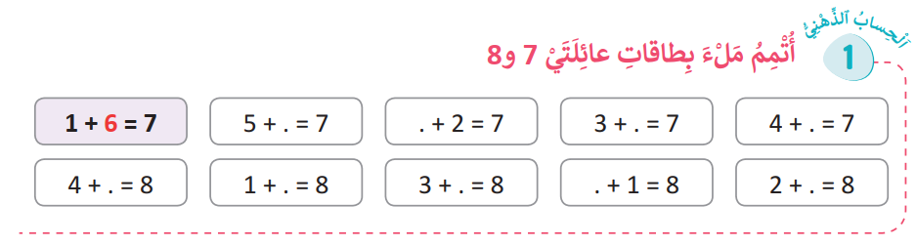
ألعاب | العمليات وحل المسائل | الأعداد | نشاط اعتيادي | افتتاح الحصة
  خدوا كراساتكم سننجز التمارين الصفحة 6
  انجزوا الأمثلة المبينة في الإطار الأحمر من التمرين رقم 1 (دقيقة واحدة)

Slide 74
ألعاب | العمليات وحل المسائل | الأعداد | نشاط اعتيادي | افتتاح الحصة
  صححوا
2
4
7

Slide 75
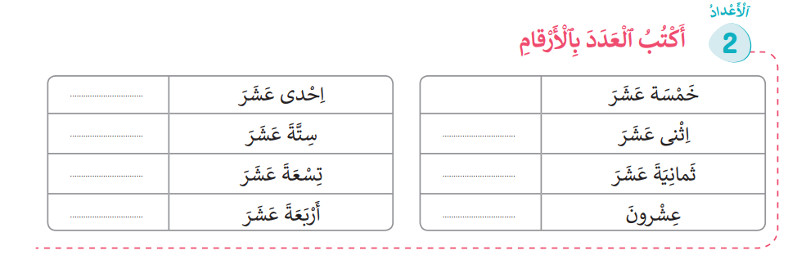
ألعاب | العمليات وحل المسائل | الأعداد | نشاط اعتيادي | افتتاح الحصة
  انجزوا الأمثلة المبينة في الإطار الأحمر من التمرين رقم 2 (دقيقة واحدة)

Slide 76
ألعاب | العمليات وحل المسائل | الأعداد | نشاط اعتيادي | افتتاح الحصة
  صححوا
11
16
19
14

Slide 77
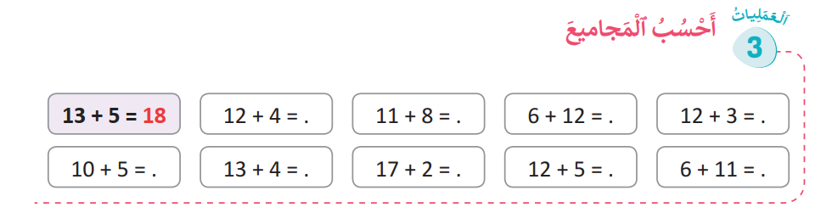
ألعاب | العمليات وحل المسائل | الأعداد | نشاط اعتيادي | افتتاح الحصة
  انجزوا الأمثلة المبينة في الإطار الأحمر من التمرين رقم 3 (دقيقة واحدة)

Slide 78
ألعاب | العمليات وحل المسائل | الأعداد | نشاط اعتيادي | افتتاح الحصة
  صححوا
16
15
17

Slide 79
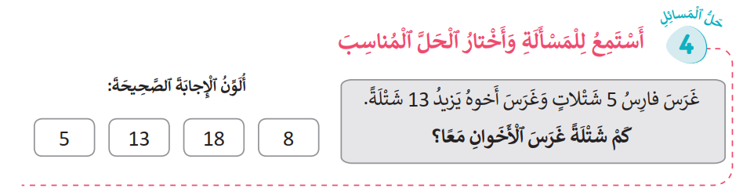
ألعاب | العمليات وحل المسائل | الأعداد | نشاط اعتيادي | افتتاح الحصة
  الآن سنمر إلى المسألة
  انتبهوا سأقرأ المسألة مرتين وستختارون الحل المناسب من بين الحلول المقترحة وتقومون بتلوينه.

Slide 80
ألعاب | العمليات وحل المسائل | الأعداد | نشاط اعتيادي | افتتاح الحصة
  صححوا
18

Slide 81
لعبة:حجلة الأعداد
التعرف على الأعداد من 1 إلى 9 وقراءتها بشكل تصاعدي أو تنازلي
باستخدام لعبة حجلة الأعداد

Slide 82
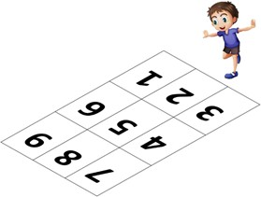
ألعاب | العمليات وحل المسائل | الأعداد | نشاط اعتيادي | افتتاح الحصة
  الآن سنلعب لعبة حجلة الأعداد. سأنظم مسابقة بينكم المجموعة الفائزة هي التي سينجح أكبر عدد من ممثليها في تنفيذ تعليمات منافسيهم من المجموعة الأخرى.
ٍٍ

Slide 83

ألعاب | العمليات وحل المسائل | الأعداد | نشاط اعتيادي | افتتاح الحصة
  المجموعة الفائزة هي:
ٍٍ

Slide 84

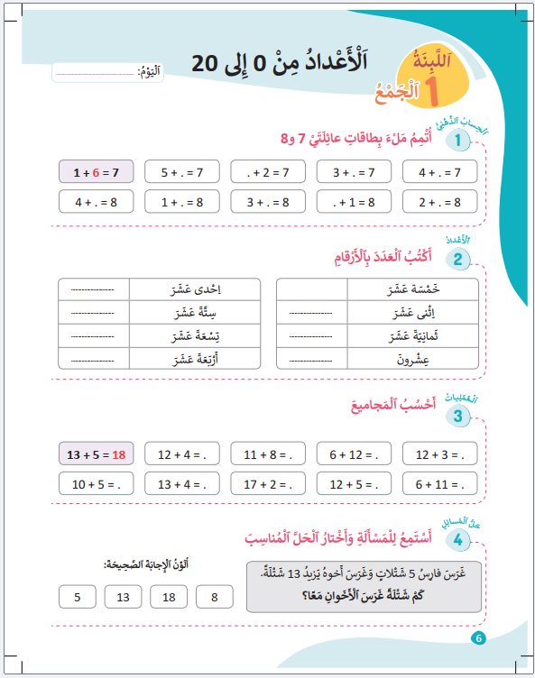
ألعاب | العمليات وحل المسائل | الأعداد | نشاط اعتيادي | افتتاح الحصة
  في المنزل تتممون ما تبقى من تمارين الصفحة 6
ٍٍ

Slide 85
تبصر الحصة
- تسجيل الملاحظات حول سير الحصة على المذكرة اليومية؛
- تسجيل نسبة التحكم التقديرية من أهداف الحصة.

Slide 86
الملحق1

Slide 87

أمرح مع العدد 9
مجال الحساب
2) الممارسة الموجهة
  يطلب الميسر من المتعلمين الجلوس مثنى/ مثنى ويقدم لكل ثنائي 9 خشيبات؛
  يقوم كل ثنائي بعدِّ الخشيبات التي يتوفر عليها؛
  يطلب من المتعلمين تنظيم الخشيبات لإنشاء تصميم/ نمط خاص بهم على الطاولة؛
  يطلب من أحد أعضاء كل ثنائي أخذ جزء من الخشيبات وعدها ثم يسأل زميله لو أضفت أو زدت أو ضممت أو دمجت أو أعطيتك الخشيبات المتبقية لدي كم سيصبح لديك من خشيبة؟
  يدعو المتعلم الذي أخد الخشيبات إلى التصريح بالعملية التي سيقوم بها وإجرائها على اللوحة على السطر.
  يتم تبادل الأدوار وتغيير الأعداد.
  يتم تغيير العددين في كل مرة وليس شرطا أن تستعمل الخشيبات التسع كلها.

